Slide 1


Программист

Slide 2

Программист
Программист – специалист, занимающийся разработкой программного обеспечения для компьютеров, мобильных устройств, серверов и других устройств.
Первые программисты появились примерно в середине 20 века. Эта сравнительно молодая профессия сегодня очень востребована.
В 21 веке программы писать программы нужно не только для компьютеров, но и для телефонов, навигаторов, станков, светофоров, для всей «умной» техники.
Деятельность программиста заключается в:
Разработке ПО, операционной системы, алгоритмов и интерфейсов.
Анализе требований пользователей к программному продукту.
Тестировании и отладке программного обеспечения.
Работе с базами данных.
Разработке документации.
Установке и настройке программного обеспечения.
Поддержке и администрировании программных продуктов.

Slide 3
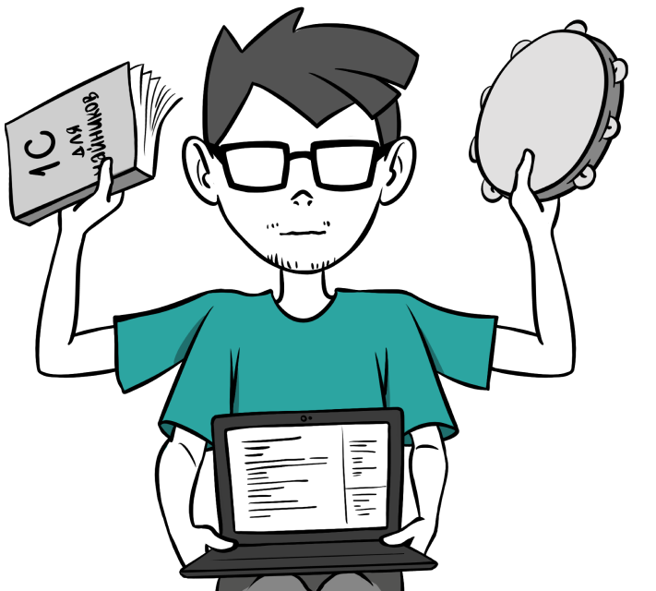
Необходимые и полезные навыки:
Hard-skills:
Блокчейн;
Облачные вычисления;
Анализ данных;
Работа с искусственным интеллектом;
Вычислительные методы.
Soft-skills:
Формулирование и постановка задач;
Управление проектом и планирование;
Деловое общение.

Slide 4

Компетенции программиста:
Проектирование структур данных;
Проектирование баз данных;
Проектирование программных интерфейсов;
Оценка и согласование сроков выполнения поставленных задач;
Подключение программного продукта к компонентам внешней среды;
Анализ возможностей реализации требований к программному обеспечению;
Проверка работоспособности выпусков программного продукта.

Slide 5

Профессиональные навыки
Использовать существующие типовые решения и шаблоны проектирования программного обеспечения;
Применять методы и средства проектирования программного обеспечения, структур данных, баз данных, программных интерфейсов;
Осуществлять коммуникации с заинтересованными сторонами;
Проводить оценку работоспособности программного продукта;
Проводить анализ исполнения требований;
Вырабатывать варианты реализации программного обеспечения;
Выполнять процедуры сборки программных модулей и компонент в программный продукт.

Slide 6

Информационные ресурсы, используемые программистами:
It world;
XBT;
Habr;
Unetway;
SQL.ru;
Cyberforum;
LOR;
И т.д.

Slide 7
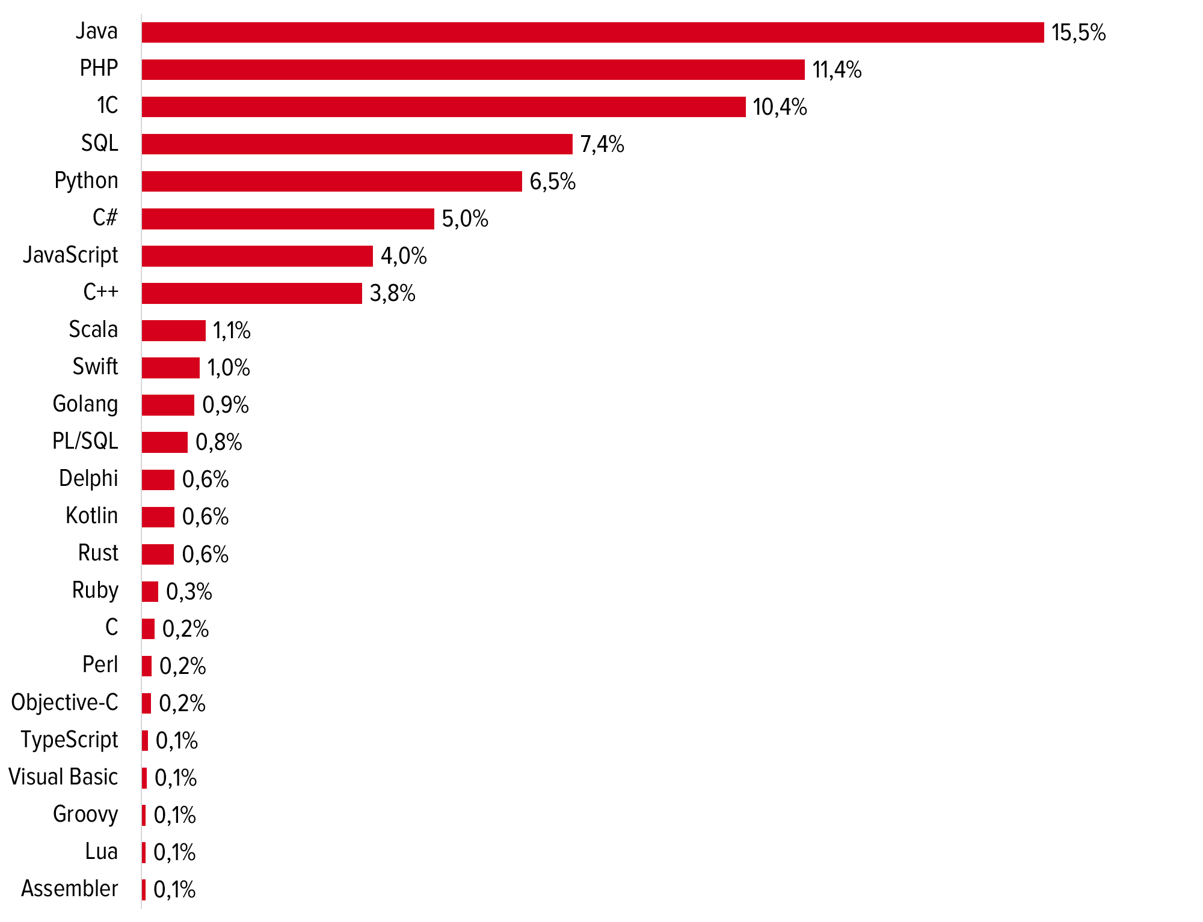

Самые популярные языки программирования:

Slide 8
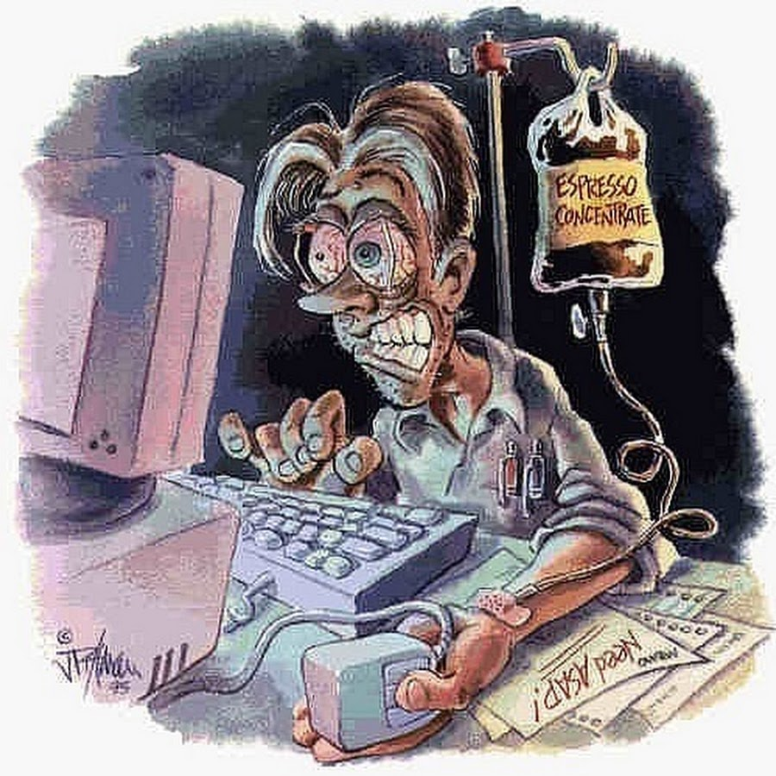
Требования по состоянию здоровья и медицинские противопоказания
Недопустимы:
Заболевания опорно-двигательного аппарата;
Проблемы с нервной системой;
Заболевания органов зрения и иммунной
системы;
Психические расстройства;
Нарушение функций щитовидной железы;
Сердечно-сосудистые заболевания;
Болезни крови.

Slide 9
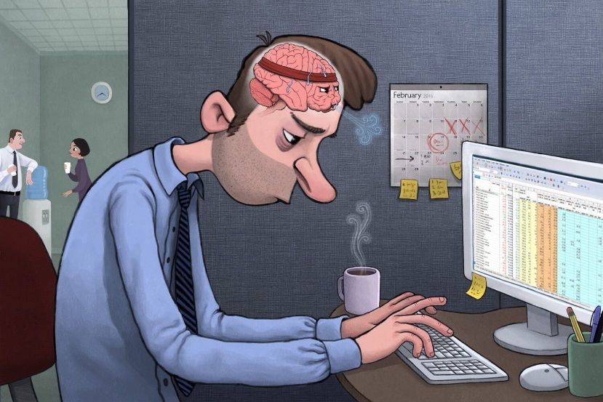
Условия труда
В начале рабочего дня регулируется освещение помещения, положение стула и наклон экрана. Программист обязан проверить порядок подключения всех проводов к электросети и периферийных устройств, а также освободить рабочее место от посторонних предметов.
В течение рабочего дня необходимо соблюдать режим отдыха. Программист обязан строго соблюдать правила эксплуатации техники.
В конце рабочего дня необходимо закрыть все программы, выключить технику и свет в помещении, а также закрыть окна.
Требования к охране труда для программистов
разработаны на основании этих факторов и
включают в себя следующие:

Slide 10
Средняя заработная плата программиста

Slide 11
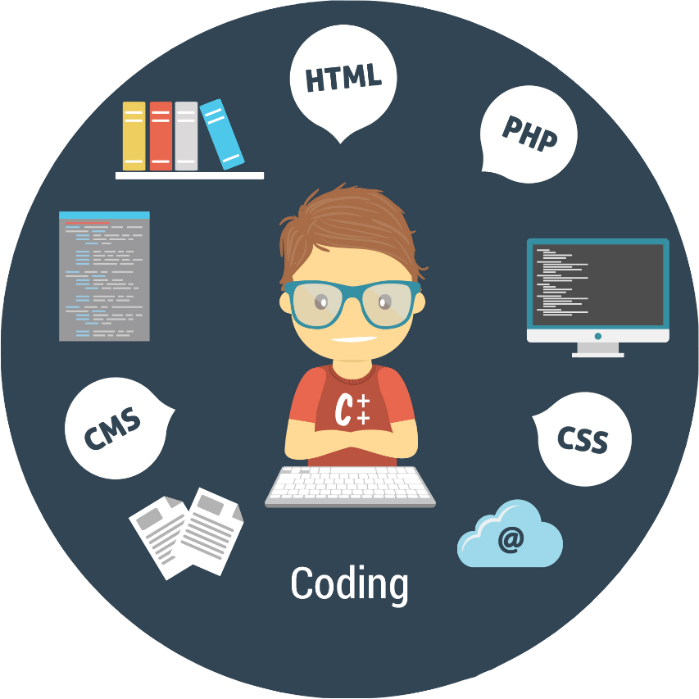
Пути получения навыков для профессии
Домашнее обучение.
Прохождение онлайн курсов.
Получение высшего образования в Вузах.
Получение среднего профессионального образования в колледже.
Участие в семинарах.

Slide 12

Области, где требуются программисты
IT – компании;
Образовательные учреждения;
Органы управления;
Различные производства;
Научно-исследовательские центры;
Коммерческие организации;
Фриланс.

Slide 13
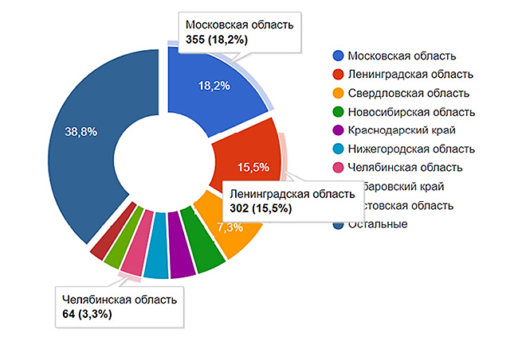
Востребованность программистов на предприятиях

Slide 14
Вывод:
Практически все сферы жизнедеятельности современного человека неразрывно связаны с компьютером, который значительно облегчил нам жизнь. А работоспособность ПК зависит от программиста – человека, занимающегося разработкой и обслуживанием программного обеспечения компьютеров.
Профессия программист - это очень важная и востребованная профессия.
Для того чтобы быть профессиональным программистом необходимо получить образование.
Профессия программиста является высокооплачиваемой и разносторонней работой.

Slide 15
Источники:
https://www.profguide.io/professions/programmer.html
https://minobr.75.ru/deyatel-nost/informaciya-dlya-postupayuschih/napravleniya-podgotovki/129116-programmist
https://classinform.ru/profstandarty/06.001-programmist.html
https://www.kp.ru/putevoditel/obrazovanie/programmist
https://proforientator.ru/publications/articles/professiya-programmist.html
https://videoinfographica.com/programmer/
https://rsv.ru/blog/chem-zanimaetsya-programmist-preimushhestva-i-nedostatki-professii/

